Slide 1


UBND QUẬN LONG BIÊN
TRƯỜNG MẦM NON BẮC CẦU
LĨNH VỰC KHÁM PHÁ XÃ HỘI
Đề tài: Trò chuyên về ngày 22/12
Đối tượng: MGL (5 – 6 tuổi)
Giáo viên: Cao Thị Hiền Lương

Slide 2

I. Mục đích yêu cầu
* Kiến thức:
- Trẻ biết tên gọi, trang phục, dụng cụ và công việc của chú bộ đội
- Trẻ biết được ngày 22/12 là ngày kỉ niệm thành lập QĐNDVN
- Trẻ biết một số hoạt động diễn ra trong ngày 22/12: Mittinh, diễu hành, duyệt binh, văn nghệ chào mừng, vẽ tranh tặng chú bộ đội, thăm quan bảo tàng…
* Kỹ năng:
- Rèn khả năng quan sát, nhận xét một số đặc điểm nổi bật về chú bộ đội
- Rèn luyện trẻ kĩ năng trẻ hoạt động theo tổ.
- Phát triển ngôn ngữ mạch lạc, khả năng tư duy và phát triểm vốn từ cho trẻ.
* Thái độ:
- Trẻ có thói quen nề nếp học tập tích cực tham gia hoạt động theo tổ.
- Giáo dục trẻ biết yêu quý, kính trọng các chú bộ đội

Slide 3
II. Chuẩn bị:
* Chuẩn bị của cô:
- Những slide hình ảnh, video về chú bộ đội
- Máy chiếu, màn chiếu
- Nhạc các bài hát: Chú bộ đội, Chú bộ đội đảo xa
* Chuẩn bị của trẻ:
- Trang phục bộ đội bộ binh, hải quân, không quân.
- Tâm thế thoải mái

Slide 4
III. CÁCH TIẾN HÀNH :
1. ỔN ĐỊNH TỔ CHỨC GÂY HỨNG THÚ :
Giới thiệu tên chương trình “ Chiến sĩ tí hon “
Chia lớp làm 3 đội chơi :
+ Đội Bộ binh
+ Đội Hải Quân
+ Đội Không Quân

Slide 5
2. PHƯƠNG PHÁP HÌNH THỨC TỔ CHỨC :
* Phần 1 : Thử tài chiến sĩ :
- Ngày 22/12 là ngày gì?
- Trong tháng 12 có ngày gì đặc biệt dành cho chú bộ đội ?

Slide 6
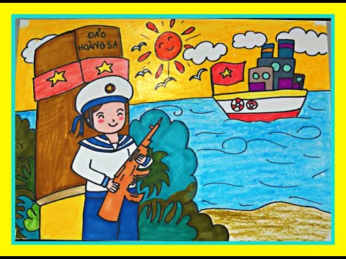
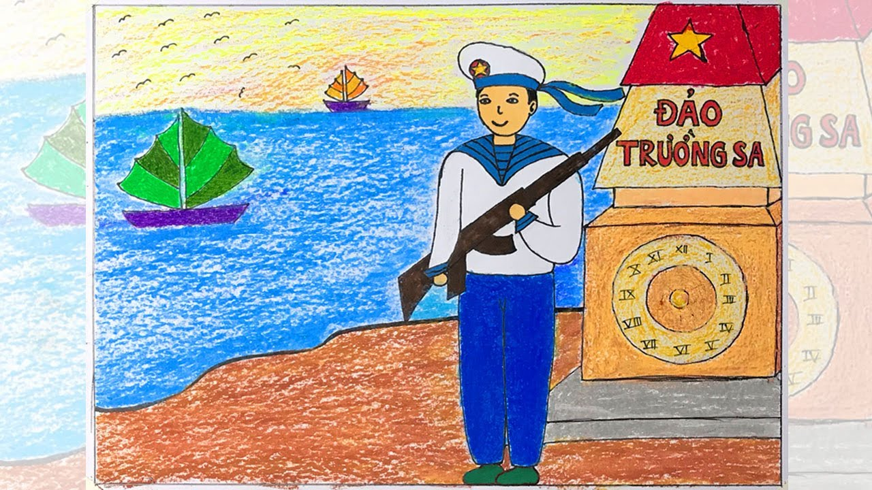
Đây là ai? Chú bộ đội của lực lượng nào?

Slide 7
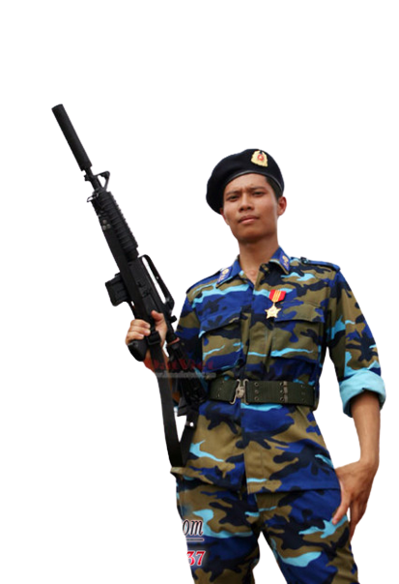
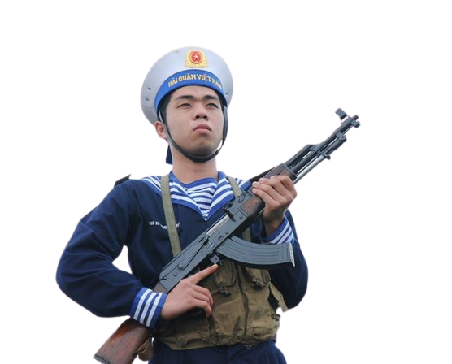
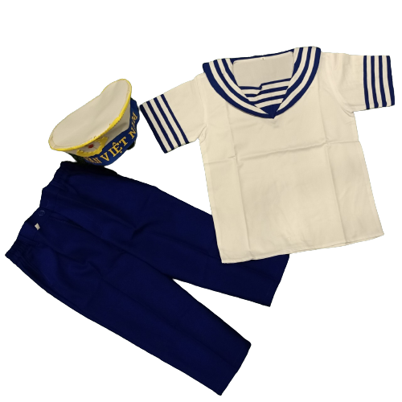
Trang phục của chú bộ đội hải quân như thế nào?
Quần áo mùa hè
Quần áo mùa đông
Quần áo tập luyện

Slide 8
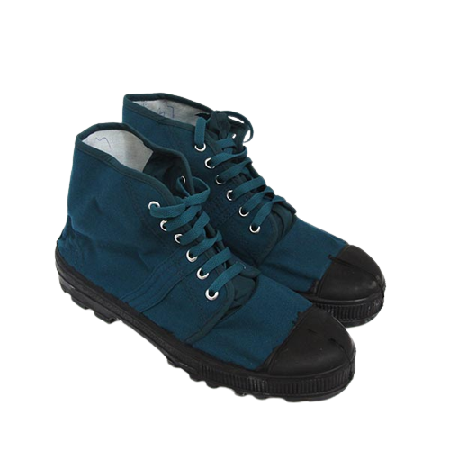
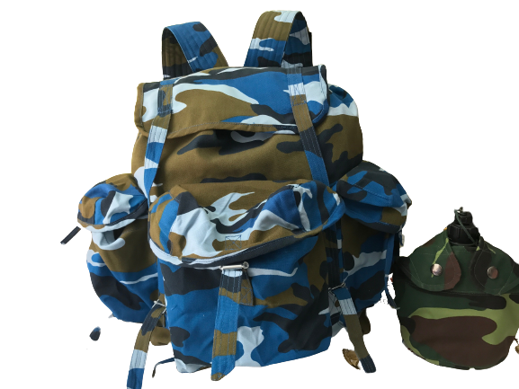
Đồ dùng không thể thiếu của chú bộ đội hải quân
Giày
Ba lô

Slide 9
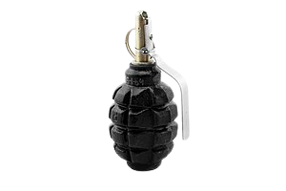
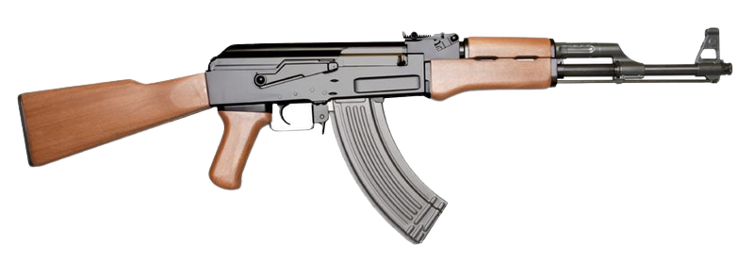
Vũ khí chiến đấu của bộ đội hải quân
Súng
Lựu đạn

Slide 10
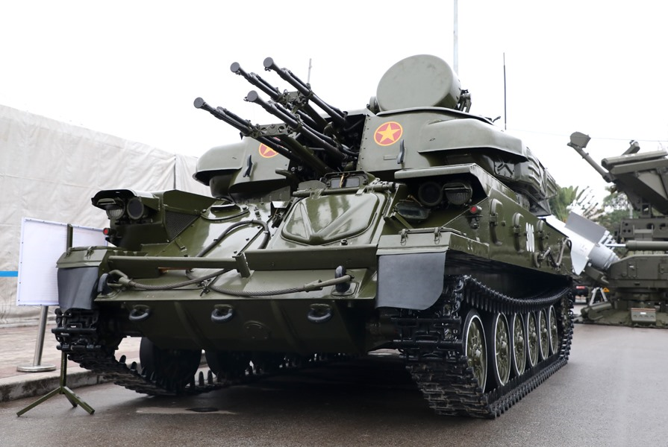
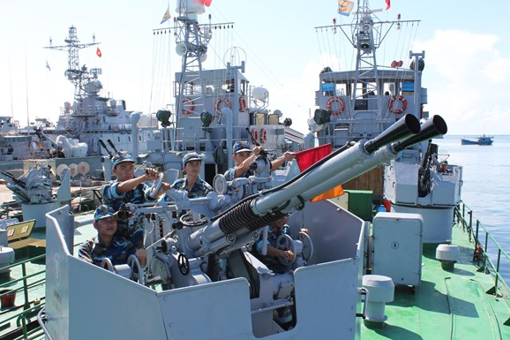

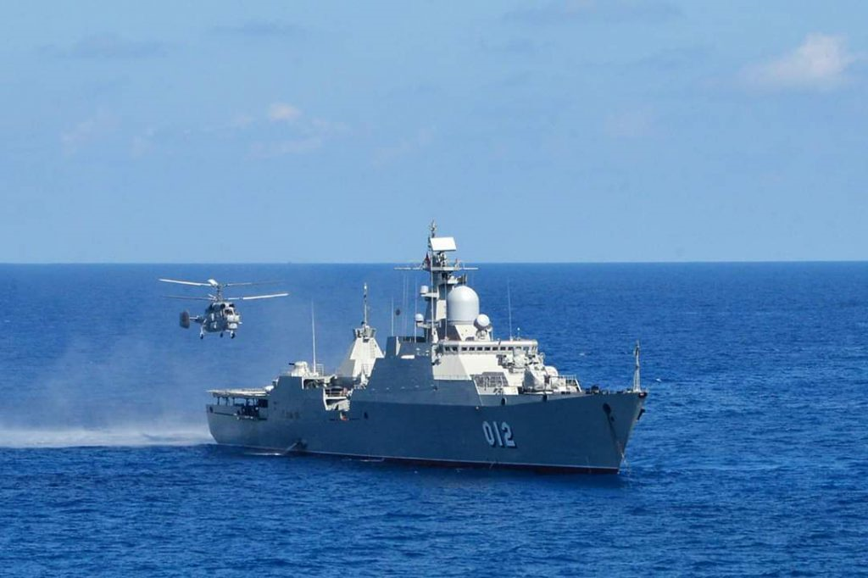
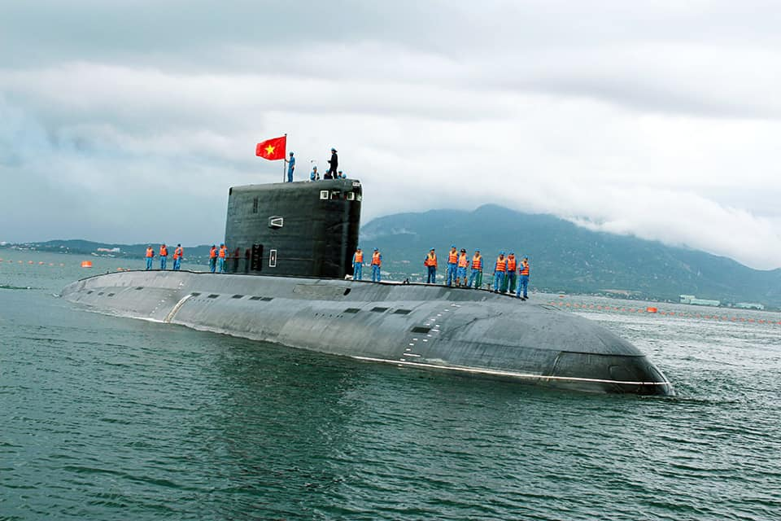
Phương tiện chiến đấu của chú bộ đội ?
Xe tăng
Pháo
Tàu thủy
Tàu ngầm

Slide 11
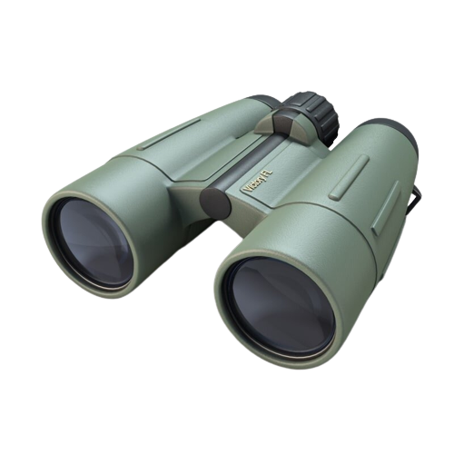
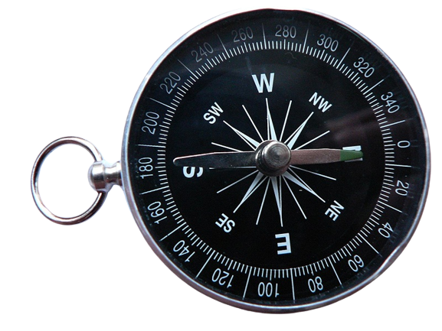
v
Ống nhòm
La bàn

Slide 12
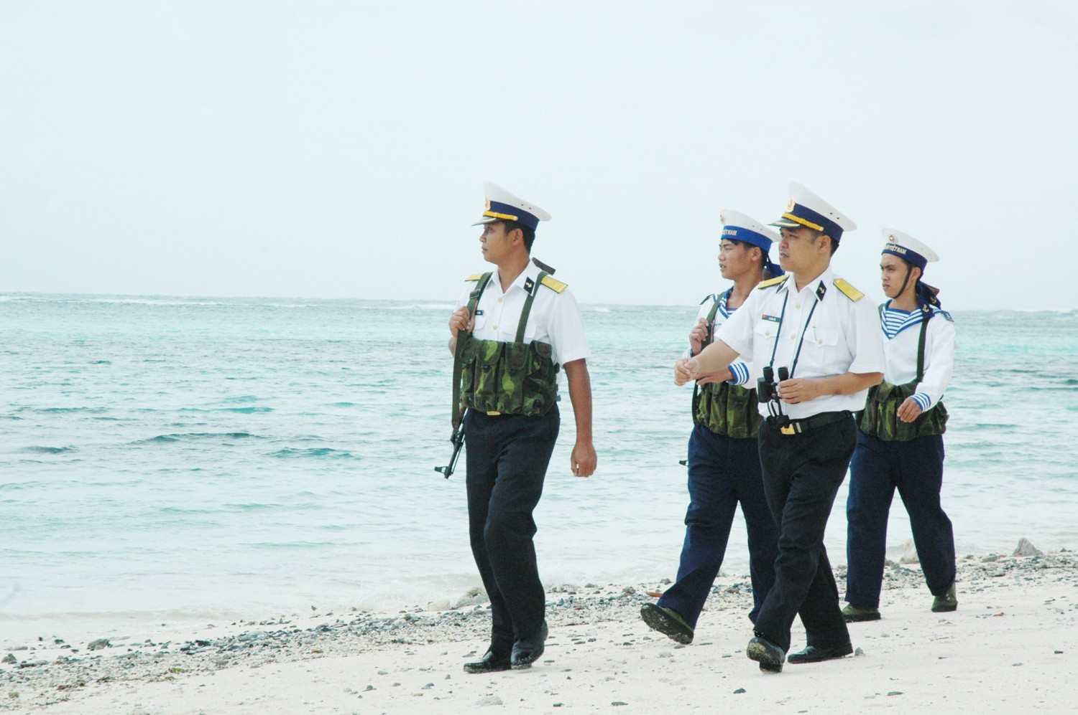
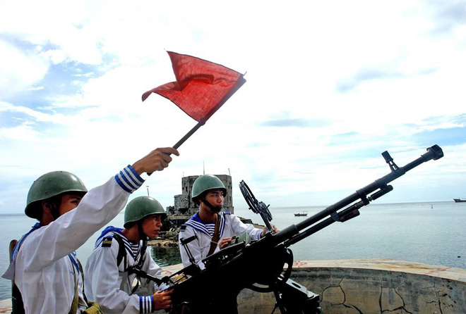
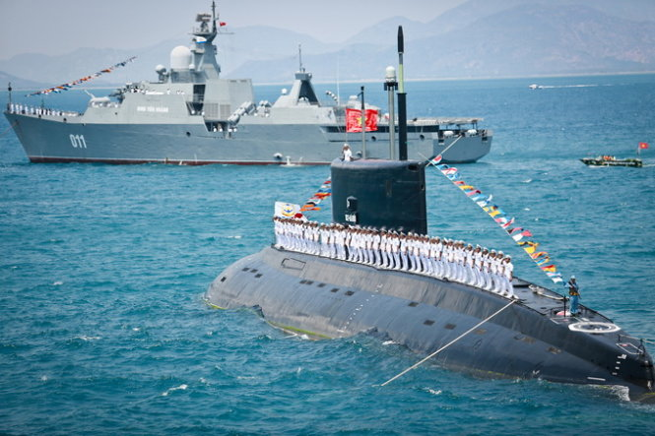
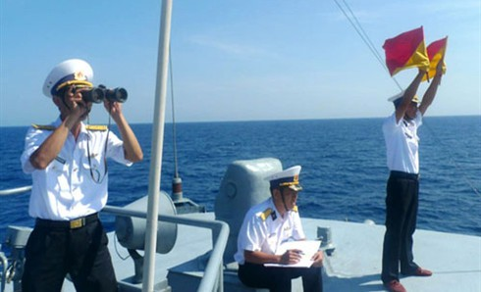
Công việc chính của chú bộ đội hải quân
Tuần tra trên biển
Tập bắn pháo
Điều khiển tàu ngầm
Tuần tra trên mặt biển

Slide 13
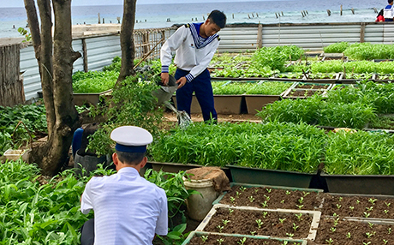
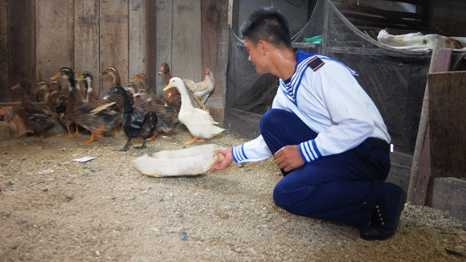
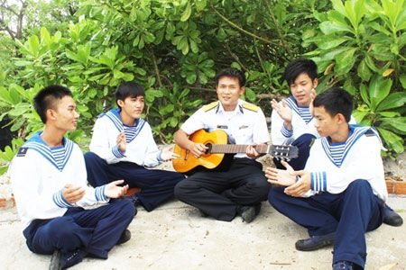
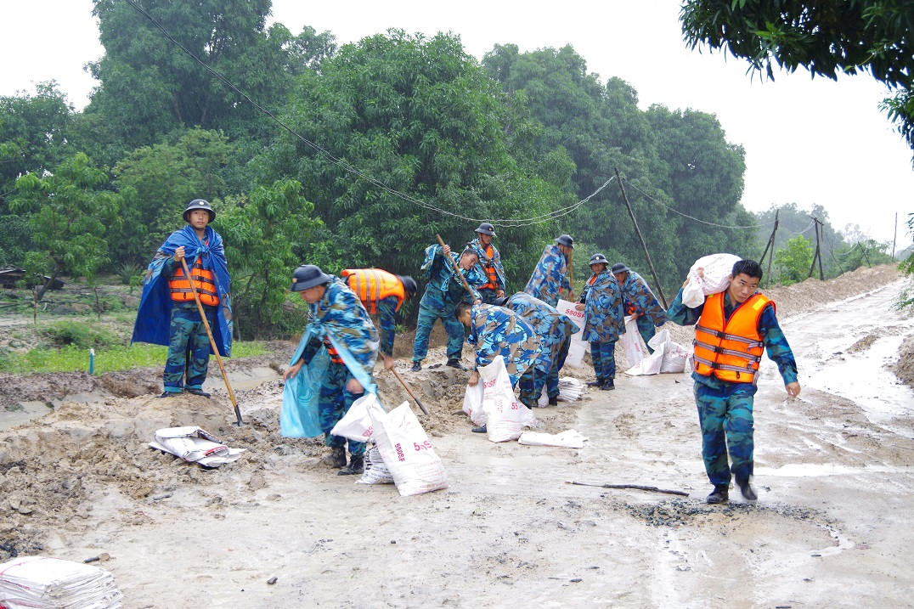
Một số hoạt động khác của chú bộ đội hải quân
Trồng rau
Chăn nuôi gia súc , gia cầm
Tham gia các hoạt động giao lưu văn nghệ
Tham gia các hoạt động giúp đỡ nhân dân

